Slide 1
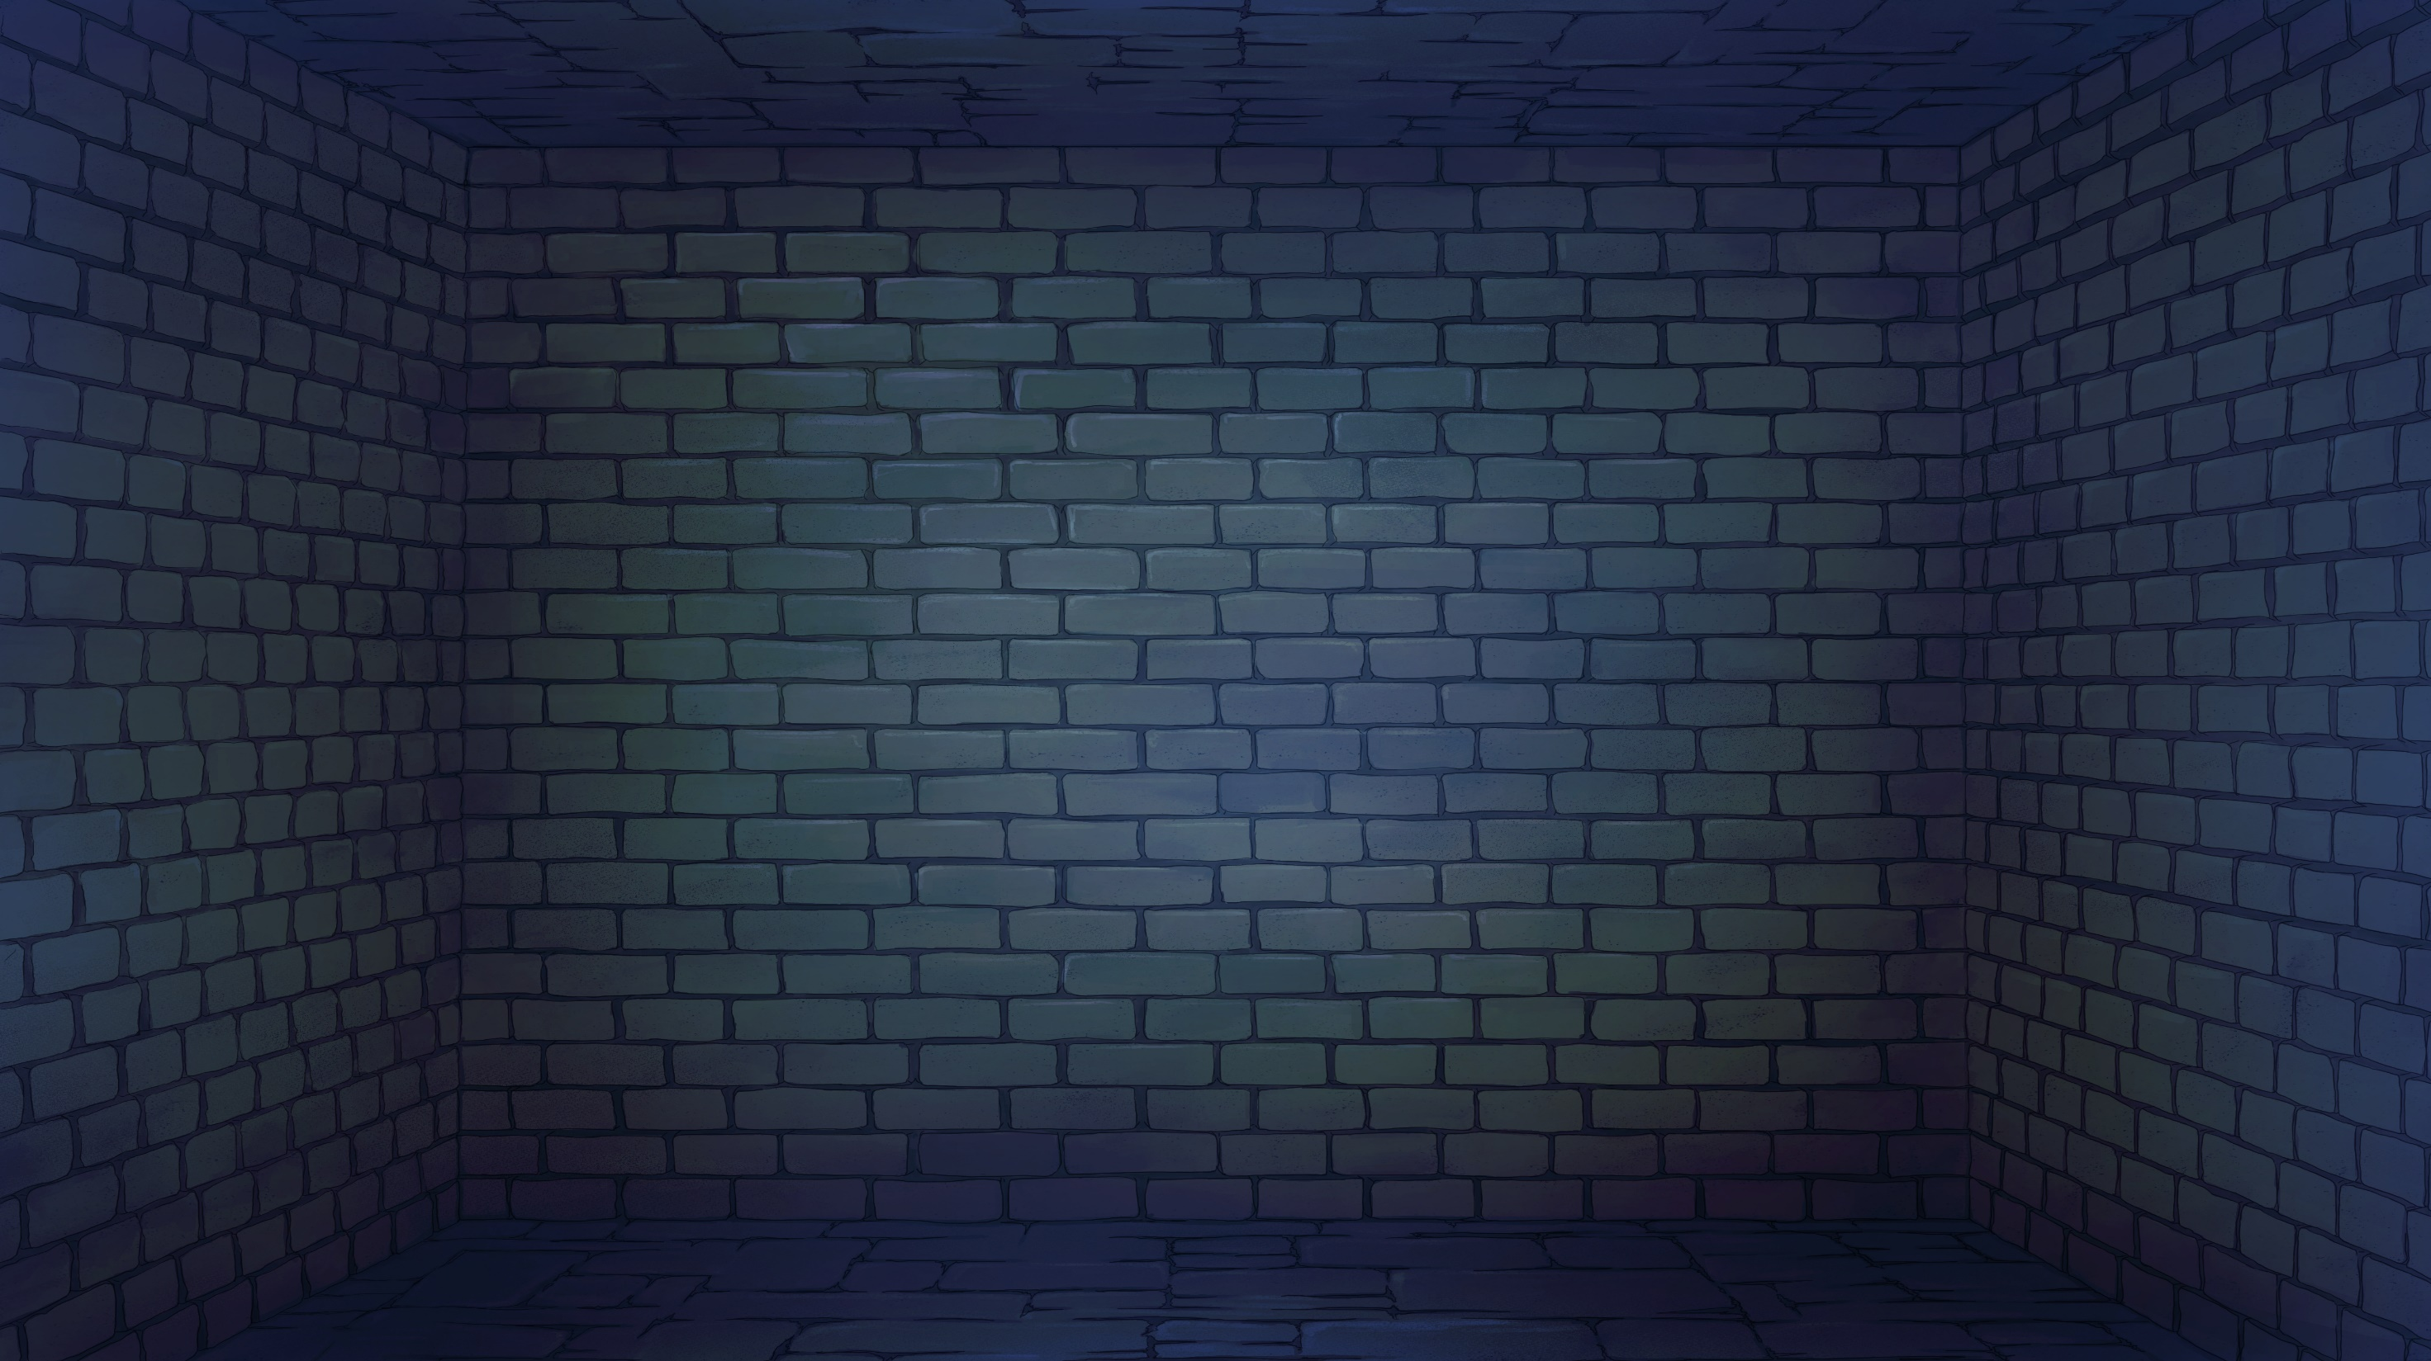
ボットダンジョン
2309430 宮近一星

Slide 2
ゲームの流れ
1フロアの目的地であり開けるにはボットが必要
例
・5階層ある。
(1階層につき部屋がいくつかある)
目的地に行くための経由地
開けるにはボットが必要
・プレイヤーは扉を開けて探索し、ユニットと己の
武器を用いてボットを守りながら先に進む
・一定時間で敵が出てくるウェーブになる
ウェーブ中はボットを壊されないように敵を
すべて倒したら終わる
敵の沸きポイント
スタート＆ボット初期位置
・経由地と目的地を開くときは絶対にウェーブが始まり
ボットが場所に自動で行く(ボットの移動速度は遅い)
・終了条件（経由地は開いて敵を全て倒し終わるとウェーブ終了）
（目的地は開くとウェーブ終了し、その階層はクリア）
*ボットが扉を開くには時間がかかる
・すべての階層をクリアするとステージクリア

Slide 3
キャラクター
・1人プレイ（1人のNPCとともに行動する）
・ゲーム開始前に使いたいキャラクターを選択する
・操作キャラクターはNPCのキャラクターと常時交代ができる
・ NPCのキャラクターが死んでいないとき
操作キャラクターが死ぬと、NPCのキャラクターと
交代される
・ 倒れている味方は復活させることができる
（HPは１/４程度からスタートになる）
・ どちらも死ぬとゲームオーバーとなる
アタッカー、タンク、サポートの3種類
役職によって体力・攻撃力が違う

Slide 4
敵
１フロアにいくつかの敵がわいてくるポイントがある
・近接攻撃
・遠距離攻撃
（体力は多い敵と少ない敵がいる）
フロアを進むごとに、体力と攻撃力が上がっていく

Slide 5




資源
最初は近くの敵を攻撃する
ユニットを所持している
ユニットは5種類あるうちランダムで3つ選択
資源はフロアの扉を開けるごとに一定数獲得できる
新ユニット入手
資源
キャラクター強化
HP回復入手

Slide 6
ユニット
・部屋にユニット設置することができる
設置には資源を使用する
ただし設置したユニットを回収することはできない
・設置されたユニットは起動範囲があり、
敵がその範囲内に入ると自動で攻撃してくれる
・ユニットにもHPがあり、HPがなくなると起動しなくなる
・ユニットのHPはプレイヤーが叩くとHPを一定量回復する（完全回復までできる）
・資源を使うとユニットは強化ができる（5回まで）
＊強化するごとに資源を使う量は増える

Slide 7
キャラクター強化
・3回まで強化できる
・強化するたびにHPが一定量回復する
・3回まで強化すると種類ごとに
異なったスキルが追加される
・資源を使うと強化ができる（3回まで）
＊強化するごとに資源を使う量は増える
アタッカー・・・5回に1回高威力の範囲攻撃が出る
タンク・・・攻撃するとHPがほんの少し回復する
サポート・・・攻撃すると短い間敵がスタンする

Slide 8
スコア
・ステージクリア後にスコアを表示
フロアのクリア数で基本スコアを決定する
ゴールに到達したときの追加スコア
②残した資源を追加スコア
③ボットの最終HPによって追加スコア
④宝物をクリアまでもっていくとボーナススコア
・ステージごとにハイスコアを表示
（上位3位）

Slide 9


お宝ボックス
・・・
資源と引き換えに開けることができお宝を入手できる
ノーマルボックス （1マップに3～5つある）
レアボックス （1マップに1つある）
・資源を大量に使って開けられる
・資源を使って開けられる
・レアお宝は1度だけ有利な状況を作れる
サポートアイテムにもなる
（使うとなくなってしまう）
・ノーマルお宝には特別な効果はない
・クリア時に所持している場合は ボーナススコアを獲得できる
・クリア時に所持している場合はボーナススコアを大量に獲得できる

